Slide 1

多媒体
Qt 5.9 C++ 开发指南
第15章

Slide 2
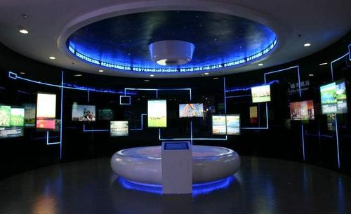
Qt多媒体模块功能概述
多媒体技术就是通过计算机对语言文字、数据、音频、视频等各种信息进行存储和管理，使用户能够通过多种感官跟计算机进行实时信息交流的技术。
要在项目中使用Qt多媒体模块，需要在项目配置文件中添加：
Qt += mutimedia
如果在项目中使用视频播放功能，还需要添加：
Qt += multimediawidgets
以使用QVideoWidget或QGraphicsVideoItem进行视频播放
本章将介绍音频的播放和录制、视频播放、摄像头拍照与录像等功能的实现

Slide 3
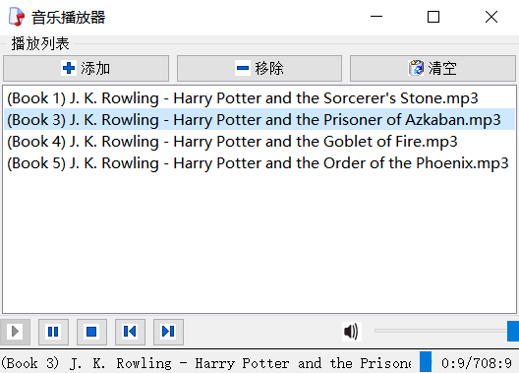
音频播放
QMediaPlayer可以播放单个文件
与QMediaPlaylist结合，可以对一个播放列表进行播放
stateChanged信号：在play()、pause()、stop()函数调用是发射
durationChanged信号：在文件的时间长度变化时发射（文件切换时）
positionChanged信号：当前文件播放位置变化时发射（播放进度）
使用QSoundEffect和QSound播放音效文件
QSoundEffect用于播放低延迟的音效文件，如无压缩的WAV文件，用于实现一些音效效果，如按键、提示等。
QSoundEffect effect;
effect.setSource(QUrl::fromLocalFile("engine.wav"));
effect.setLoopCount(3);
effect.setVolume(1);
effect.play();
QSound只能播放本地WAV文件，而且是异步方式播放：
QSound::play("mysounds/bells.wav");

Slide 4
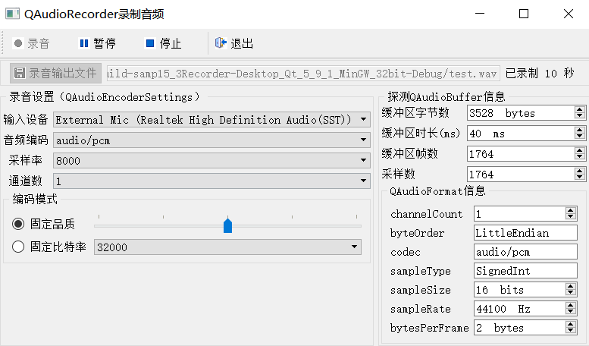
使用QAudioRecorder录制音频
音频输入可以使用QAudioRecorder或QAudioInput两个类来实现。
QAudioRecorder是高层次的实现，输入的音频数据直接保存为文件
stateChanged信号：状态包括“录音”、“暂停”、“停止”
durationChanged信号：录制持续时间变化
通过QAudioProbe访问原始的音频数据。
audioBufferProbed信号：传递一个QAudioBuffer类型的变量（缓冲区的信息和音频原始数据）
QAudioInput是低层次的实现，直接控制音频输入设备的参数，并将音频录制数据写入一个流设备。
窗口左侧是音频输入设置 右侧显示音频输入缓冲区的数据参数

Slide 5
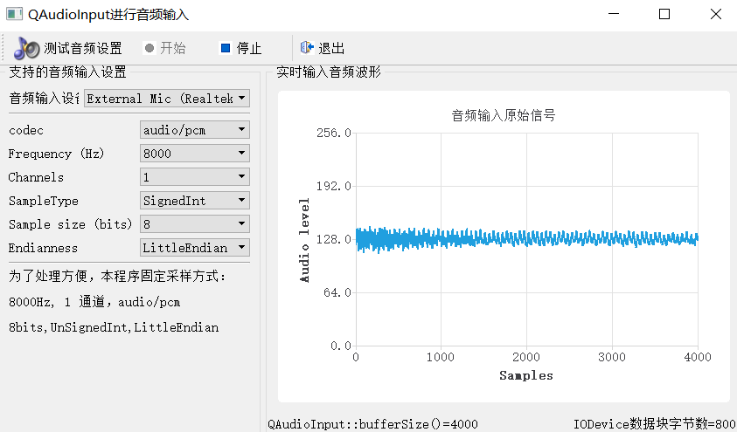
使用QAudioInput获取音频输入
QAudioInput与QAudioRecorder的不同：
QAudioInput创建时指定的QAudioFormat将直接作用于音频输入设备，也就是直接设置底层参数。
QAudioInput::start(QIODevice *device)指定一个QIODevice设备作为数据输出对象，可以是文件，也可以是其他QIODevice继承的类（可以对输入的缓冲区数据进行处理）。
可以实现更加底层的音频输入控制。
创建QAudioInput对象时需要两个参数：
QAudioDeviceInfo：音频设备
QAudioFormat：音频输入格式

Slide 6
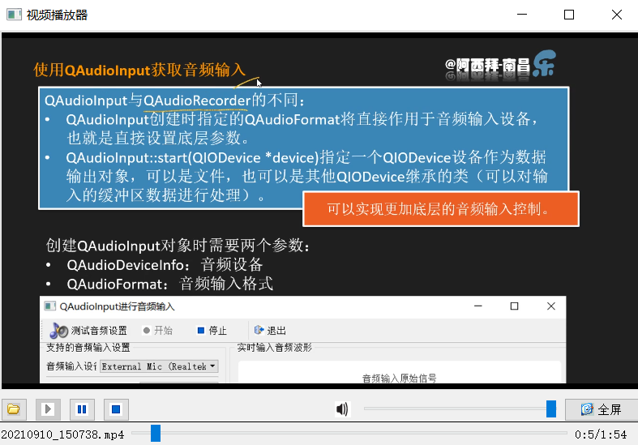
在QVideoWidget上播放视频
QMediaPlayer解码的视频可以在QVideoWidget界面组件上播放，要在项目中使用QVideoWidget，需要在项目配置文件中添加：
Qt += multimediawidgets
没有插件报错：DirectShowPlayerService::doRender: Unresolved error code 0x80040266
Qt 中的多媒体播放，底层是使用DirectShowPlayerService，所以安装一个DirectShow解码器，例如LAV Filters

Slide 7
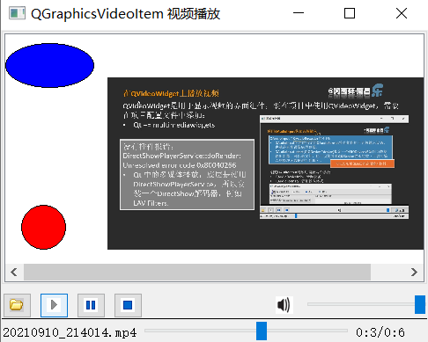
在QGraphicsVideoItem上播放视频
QMediaPlayer解码的视频还可以在QGraphicsVideoItem（继承自QGraphicsItem）类组件上显示。是适用于Graphics/View模式的图形显示组件，可以使用QGraphicsItem类的缩放、拖拽、旋转等功能。
没有插件报错：DirectShowPlayerService::doRender: Unresolved error code 0x80040266
Qt 中的多媒体播放，底层是使用DirectShowPlayerService，所以安装一个DirectShow解码器，例如LAV Filters

Slide 8
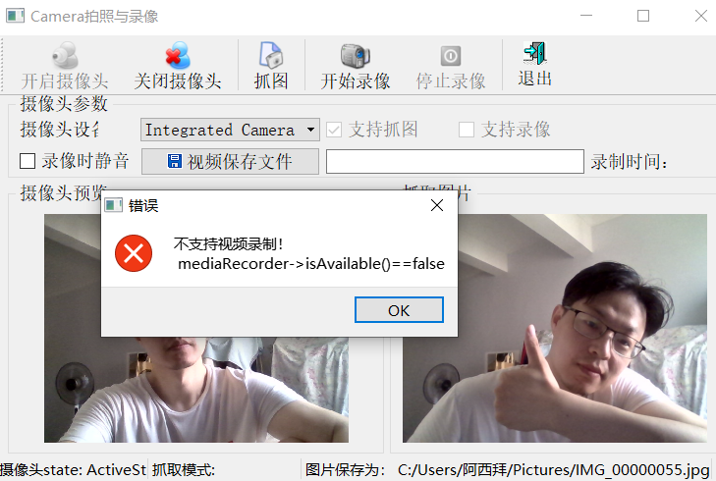
摄像头的使用
获取摄像头设备信息，通过摄像头进行拍照和录像：
QCameraInfo：摄像头信息类
QCamera：摄像头控制类
setViewFinder：为摄像头指定一个QVideoWidget或QGraphicsVideoItem对象作为取景器。
setCaptureMode：用于设置摄像头的工作模式
QCamera::CaptureViewfinder：取景器模式
QCamera::CaptureStillImage：抓取静态图片模式
QCamera::CaptureVideo：视频录制模式
QCameraImageCapture：用于控制摄像头进行静态图片的获取
QMediaRecorder：视频和音频录制类（windows系统不支持视频录制）
官方解释：Qt Multimedia on Windows | Qt Multimedia 5.15.6

